Slide 1
佐々木プロジェクト最終発表
15K1004 安藤史将

Slide 2
取り組んだテーマ
トイレの空席管理IoTサービス
->トイレの便座にセンサーを設置し、人が入るとブラウザ上に表示される機能
->トイレットペーパーの予備の有無の確認機能
しかし、2つ目のトイレットペーパーは実装できなかった。

Slide 3
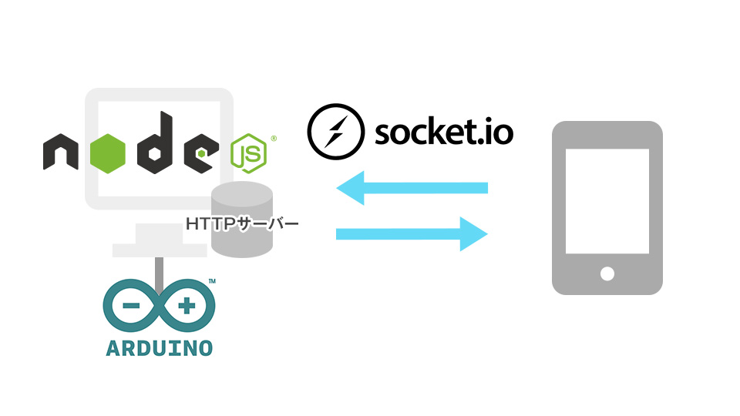
プログラムの概要
感圧センサの値をArduinoで受け取り、
Node.jsに送る。
Node.jsでArduinoの値を処理し、
結果をNode.jsからSocket.ioを
使ってWebブラウザを繋ぎ、
画面に現在の状態を表示する。

Slide 4
開発
開発に用いた主な技術
HTML5
JavaScript(HTML)
jQuery(JavaScriptライブラリ)
Node.js(サーバー側JS環境)
Socket.io(非同期双方向通信規格)
Arduino(マイクロコンピューター)

Slide 5


デモ
センサー入力

Slide 6
反省点
今回は、スマホのブラウザだけの簡易的な実装だけできた。
スマホ画面用のHTMLの実装は初めてだったが、CSSをもちいて画像をアニメーション化することができた。
Arduino、Node.js、Socket.ioの3つは初めて用いる言語であったが、基礎の部分しか理解していないので、理解を深めていきたい。
他のブラウザでURLを開くと、前に開いていたブラウザが反応しなくなってしまうので、Threadを用いるか根本的な改善を目指したいと思う。
次の展開としては、PC版用画面の実装と、トイレットペーパーなどの新たな機能をつけていけたらいいと思う。

